Slide 1
Sorting Software
ADSI
Notes:
Esta diapositiva no se debe modificar, es la portada y debe permanecer igual para todas las presentaciones

Slide 2
Sorting Software
1. Logo
10. Formatos de requerimientos de software
2. Planteamiento del problema
11.Casos de uso
3. Objetivo general
12. MR
4.Objetivo general
13. Normalización
5.Alcance
14. Mockups
6, Justificación
15. Project
7, TÉCNICAS DE LEVANTAMIENTO DE INFORMACIÓN (ENCUESTAS)
16. Diagrama de clases
8.Análisis de las encuestas
17. Git
9. BPMNS
Notes:
Escriba en esta diapositiva el titulo de la presentación y si lo desea puede agregar los temas que va exponer.
Si va a dejar solo el titulo déjelo centrado en la diapositiva.
Los textos deben ir en color blanco en tipografía Arial.

Slide 3

Sorting Software
VERSIÓN 4.0
Notes:
Utilice esta diapositiva para incluir tablas y gráficos.
Los textos deben ir en azul (utilice el azul que aparece en la opciones de color de letra - -> colores recientes) en tipografía Arial.

Slide 4
Planteamiento problema.
La biblioteca presenta falencias notorias, debido a que no cuenta con sistema el cual regule y controle su estructura, generando inconvenientes en el desarrollo de procesos tan esenciales como el registro del muy constante flujo de libros; por ende se requiere de un sistema el cual permita una adecuada organización sin pasar por alto una interfaz clara y sencilla.
Notes:
Utilice esta diapositiva si necesita incluir textos más extensos.
Los textos deben ir en azul (utilice el azul que aparece en la opciones de color de letra - -> colores recientes) en tipografía Arial y justificados.
Asegúrese que los textos no se monten sobre la franja verde.

Slide 5
Objetivo General.
Generar un software para la gestión de inventarios capaz de producir reportes, que cuente con gran eficacia desarrollando procesos sin dejar de lado una interfaz simple y clara que permita al usuario navegar por ella sin fallas, así facilitando su trabajo y optimizando el tiempo.
Notes:
Utilice esta diapositiva si necesita incluir textos más extensos.
Los textos deben ir en azul (utilice el azul que aparece en la opciones de color de letra - -> colores recientes) en tipografía Arial y justificados.
Asegúrese que los textos no se monten sobre la franja verde.

Slide 6
Objetivos Específicos.
Proveer un software capaz de generar reportes de los procesos implícitos tanto en la entrada como en salida de los libros.
Agregar nuevas características a nuestro software de acuerdo a las necesidades que surjan.
Implementar un sistema eficaz al momento de registrar los libros obtenidos.
Notes:
Utilice esta diapositiva si necesita incluir textos más extensos.
Los textos deben ir en azul (utilice el azul que aparece en la opciones de color de letra - -> colores recientes) en tipografía Arial y justificados.
Asegúrese que los textos no se monten sobre la franja verde.

Slide 7
Alcance
Desarrollar un software capaz de realizar un ordenamiento sistematizado y eficaz al momento de registrar los libros, facilitando el trabajo e igualmente superando los inconvenientes contenidos en los procesos y por ultimo añadir reportes de acuerdo a petición del cliente.
Notes:
Utilice esta diapositiva si necesita incluir textos más extensos.
Los textos deben ir en azul (utilice el azul que aparece en la opciones de color de letra - -> colores recientes) en tipografía Arial y justificados.
Asegúrese que los textos no se monten sobre la franja verde.

Slide 8
Justificación
El proyecto representa una sustancial importancia ya que desarrolla de forma apta y rápida las funciones que incluyan el manejo del material bibliográfico así mismo resuelve problemáticas como la categorización registro y control de los componentes de la biblioteca de esta manera aportando un avance exponencial en el desempeño con que se llevan a cabo las actividades dentro del sistema. Aportamos la tecnología de un software que ayude al ordenamiento y dirección dentro de la biblioteca.
Notes:
Utilice esta diapositiva si necesita incluir textos más extensos.
Los textos deben ir en azul (utilice el azul que aparece en la opciones de color de letra - -> colores recientes) en tipografía Arial y justificados.
Asegúrese que los textos no se monten sobre la franja verde.

Slide 9


TÉCNICAS DE LEVANTAMIENTO DE INFORMACIÓN (ENCUESTAS)
Notes:
Utilice esta diapositiva como introducción de una nueva sección de la presentación o para destacar una frase clave.
Al tener una foto de fondo los textos deben ser concisos.
Los textos debe ir en blanco utilizando la tipografía Arial con un tamaño mínimo de 16 puntos.
Esta diapositiva es completamente editable, usted puede borrar la imagen de fondo e insertar una nueva fotografía. Asegúrese que al momento de hacerlo, no borre el logo del SENA que aparece en la parte superior izquierda, ni tampoco borre el recuadro negro con transparencia del lado derecho ya que este es indispensable para garantizar lectura del texto sobre la imagen. Así mismo recuerde que al insertar la nueva fotografía debe darle en la opción: click derecho → enviar al fondo.

Slide 10
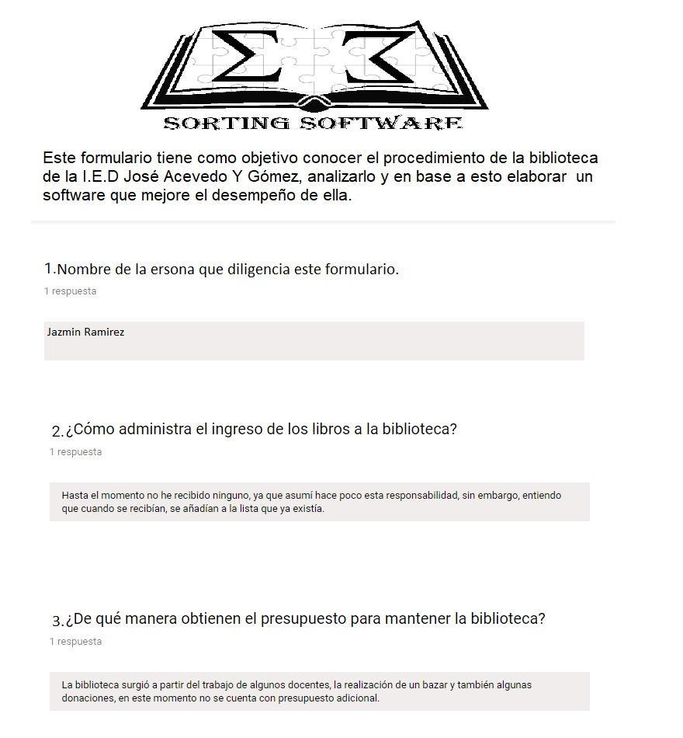
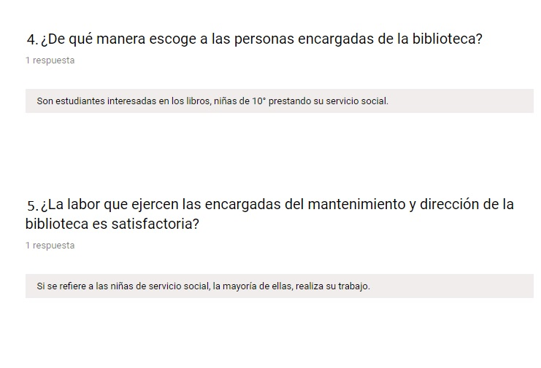
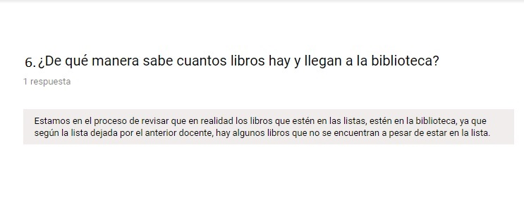
Notes:
Utilice esta diapositiva para incluir tablas y gráficos.
Los textos deben ir en azul (utilice el azul que aparece en la opciones de color de letra - -> colores recientes) en tipografía Arial.

Slide 11
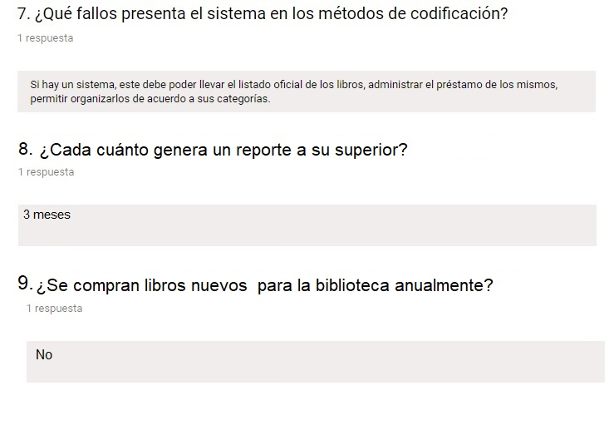
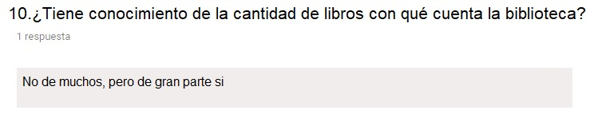
Notes:
Utilice esta diapositiva para incluir tablas y gráficos.
Los textos deben ir en azul (utilice el azul que aparece en la opciones de color de letra - -> colores recientes) en tipografía Arial.

Slide 12
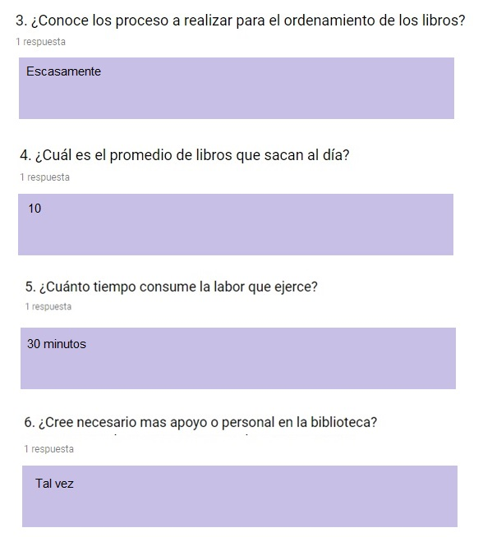
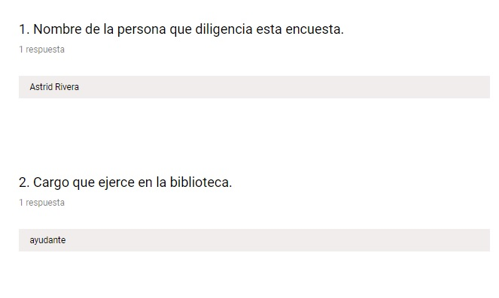
Notes:
Utilice esta diapositiva para incluir tablas y gráficos.
Los textos deben ir en azul (utilice el azul que aparece en la opciones de color de letra - -> colores recientes) en tipografía Arial.

Slide 13
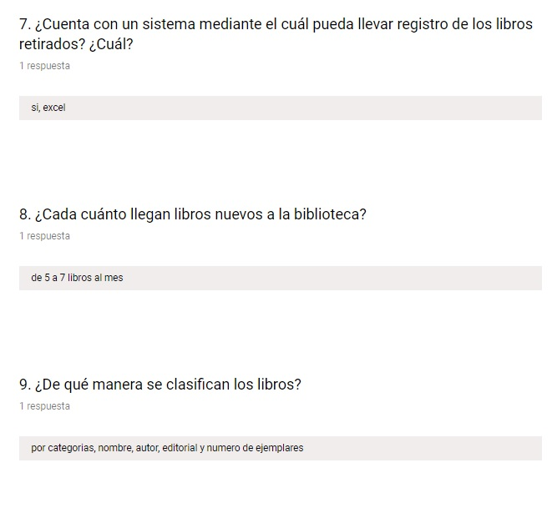
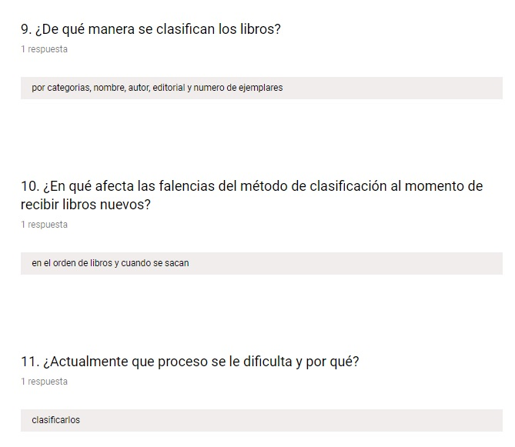
Notes:
Utilice esta diapositiva para incluir tablas y gráficos.
Los textos deben ir en azul (utilice el azul que aparece en la opciones de color de letra - -> colores recientes) en tipografía Arial.

Slide 14
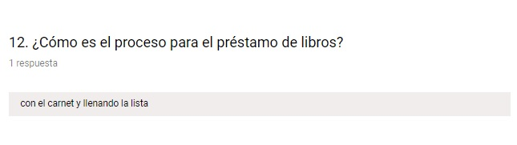
Notes:
Utilice esta diapositiva para incluir tablas y gráficos.
Los textos deben ir en azul (utilice el azul que aparece en la opciones de color de letra - -> colores recientes) en tipografía Arial.

Slide 15
Análisis de las encuestas.
Las encuestas fueron realizadas a la administradora de la biblioteca y a las encargadas. En la encuesta realizada a la administradora se pudo observar que la gerente de la biblioteca es nueva y tiene muy poco conocimiento de la organización y función.
En cuanto a la encuesta dirigida para la encargada analizamos que tiene el conocimiento de la plataforma y del funcionamiento de inventario, pero se le es difícil y toma demasiado tiempo.
Notes:
Utilice esta diapositiva si necesita incluir textos más extensos.
Los textos deben ir en azul (utilice el azul que aparece en la opciones de color de letra - -> colores recientes) en tipografía Arial y justificados.
Asegúrese que los textos no se monten sobre la franja verde.

Slide 16
BMNS
Notes:
Utilice esta diapositiva como introducción de una nueva sección de la presentación o para destacar una frase clave.
Al tener una foto de fondo los textos deben ser concisos.
Los textos debe ir en blanco utilizando la tipografía Arial con un tamaño mínimo de 16 puntos.
Esta diapositiva es completamente editable, usted puede borrar la imagen de fondo e insertar una nueva fotografía. Asegúrese que al momento de hacerlo, no borre el logo del SENA que aparece en la parte superior izquierda, ni tampoco borre el recuadro negro con transparencia del lado derecho ya que este es indispensable para garantizar lectura del texto sobre la imagen. Así mismo recuerde que al insertar la nueva fotografía debe darle en la opción: click derecho → enviar al fondo.

Slide 17
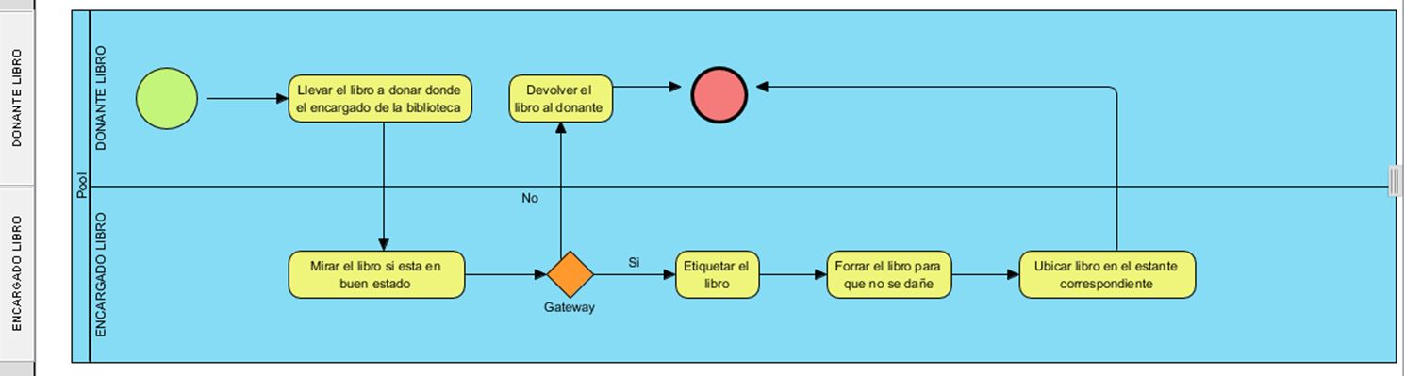
Sistema biblioteca
Notes:
Utilice esta diapositiva para incluir tablas y gráficos.
Los textos deben ir en azul (utilice el azul que aparece en la opciones de color de letra - -> colores recientes) en tipografía Arial.

Slide 18
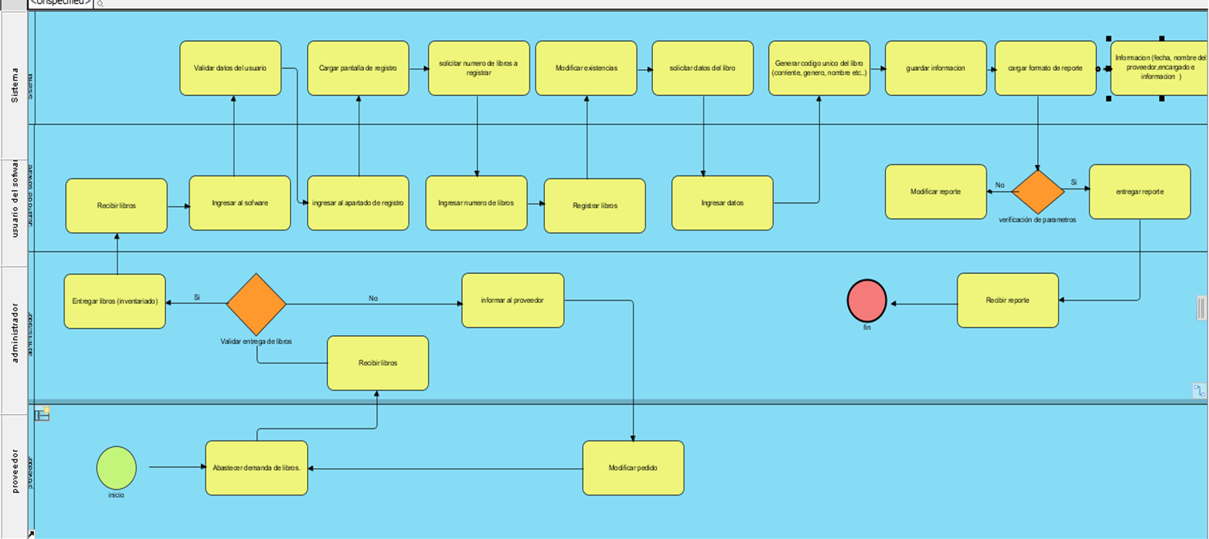
Sistema software
Notes:
Utilice esta diapositiva para incluir tablas y gráficos.
Los textos deben ir en azul (utilice el azul que aparece en la opciones de color de letra - -> colores recientes) en tipografía Arial.

Slide 19
Formatos de requerimientos de Software
Notes:
Utilice esta diapositiva como introducción de una nueva sección de la presentación o para destacar una frase clave.
Al tener una foto de fondo los textos deben ser concisos.
Los textos debe ir en blanco utilizando la tipografía Arial con un tamaño mínimo de 16 puntos.
Esta diapositiva es completamente editable, usted puede borrar la imagen de fondo e insertar una nueva fotografía. Asegúrese que al momento de hacerlo, no borre el logo del SENA que aparece en la parte superior izquierda, ni tampoco borre el recuadro negro con transparencia del lado derecho ya que este es indispensable para garantizar lectura del texto sobre la imagen. Así mismo recuerde que al insertar la nueva fotografía debe darle en la opción: click derecho → enviar al fondo.

Slide 20
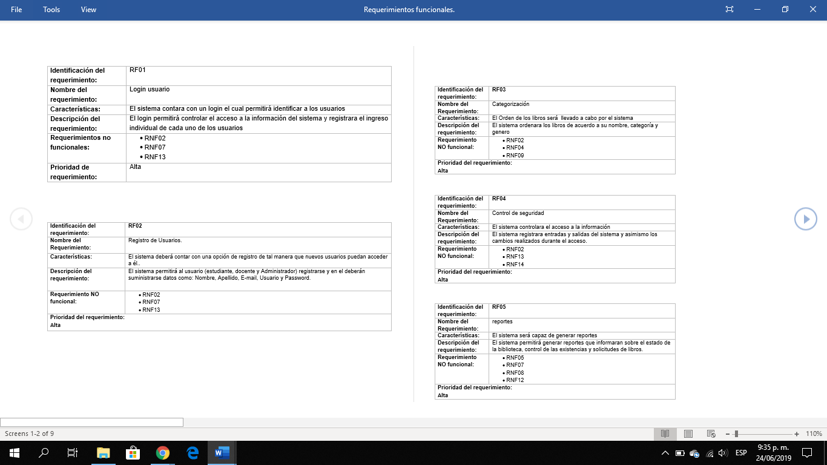
Requerimientos Funcionales.
Notes:
Utilice esta diapositiva para incluir tablas y gráficos.
Los textos deben ir en azul (utilice el azul que aparece en la opciones de color de letra - -> colores recientes) en tipografía Arial.

Slide 21
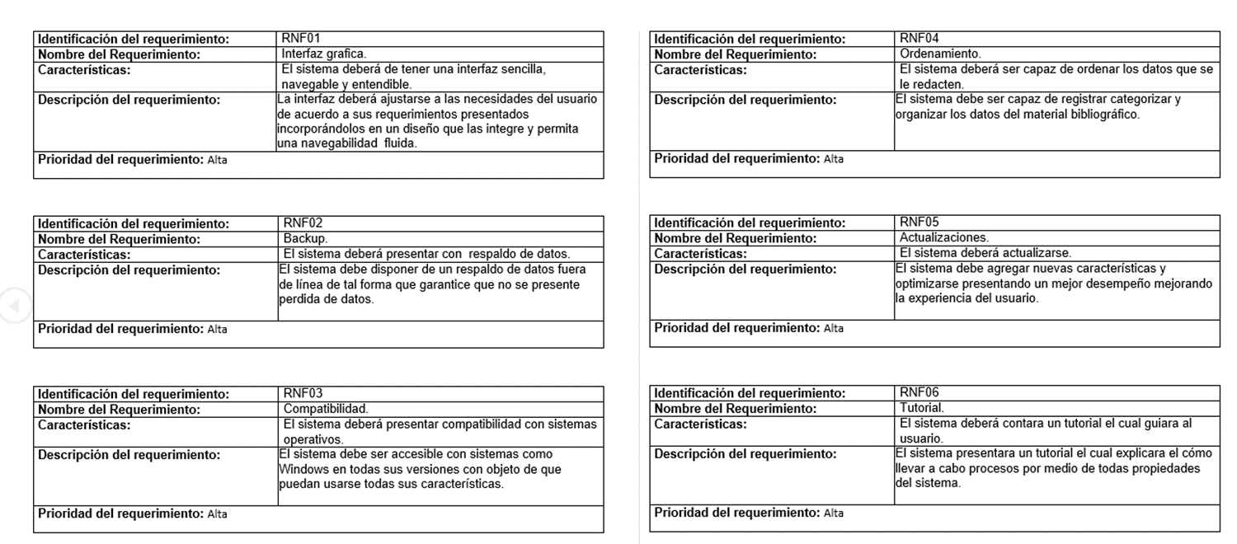
Requerimientos no funcionales.
Notes:
Utilice esta diapositiva para incluir tablas y gráficos.
Los textos deben ir en azul (utilice el azul que aparece en la opciones de color de letra - -> colores recientes) en tipografía Arial.

Slide 22
Casos de uso
Notes:
Utilice esta diapositiva como introducción de una nueva sección de la presentación o para destacar una frase clave.
Al tener una foto de fondo los textos deben ser concisos.
Los textos debe ir en blanco utilizando la tipografía Arial con un tamaño mínimo de 16 puntos.
Esta diapositiva es completamente editable, usted puede borrar la imagen de fondo e insertar una nueva fotografía. Asegúrese que al momento de hacerlo, no borre el logo del SENA que aparece en la parte superior izquierda, ni tampoco borre el recuadro negro con transparencia del lado derecho ya que este es indispensable para garantizar lectura del texto sobre la imagen. Así mismo recuerde que al insertar la nueva fotografía debe darle en la opción: click derecho → enviar al fondo.

Slide 23
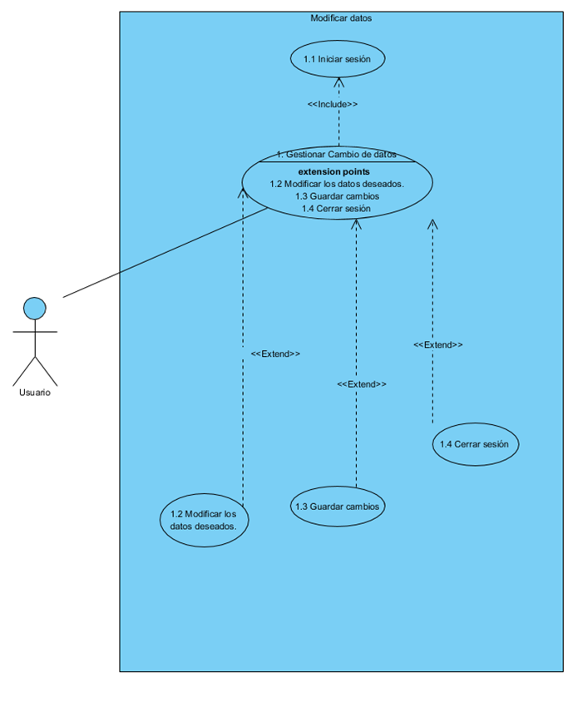
Notes:
Utilice esta diapositiva para incluir tablas y gráficos.
Los textos deben ir en azul (utilice el azul que aparece en la opciones de color de letra - -> colores recientes) en tipografía Arial.

Slide 24
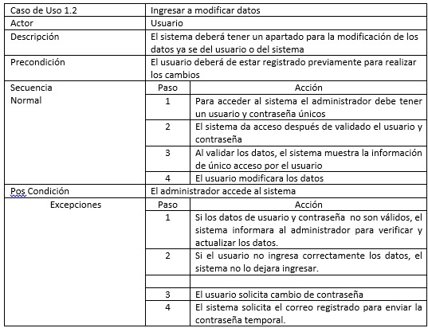
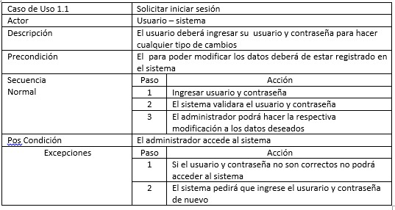
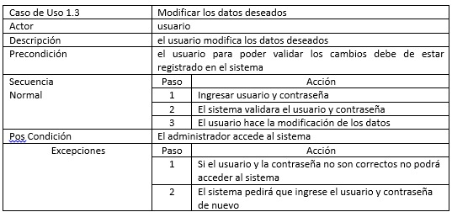
Notes:
Utilice esta diapositiva para incluir tablas y gráficos.
Los textos deben ir en azul (utilice el azul que aparece en la opciones de color de letra - -> colores recientes) en tipografía Arial.

Slide 25
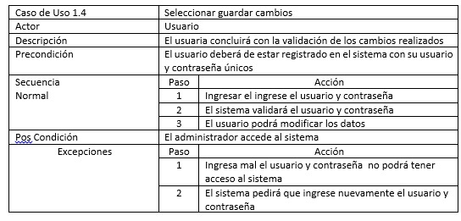
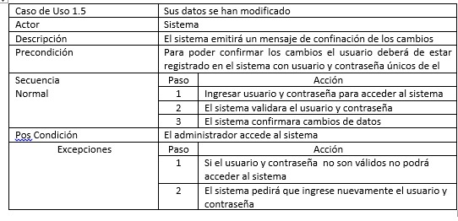
Notes:
Utilice esta diapositiva para incluir tablas y gráficos.
Los textos deben ir en azul (utilice el azul que aparece en la opciones de color de letra - -> colores recientes) en tipografía Arial.

Slide 26
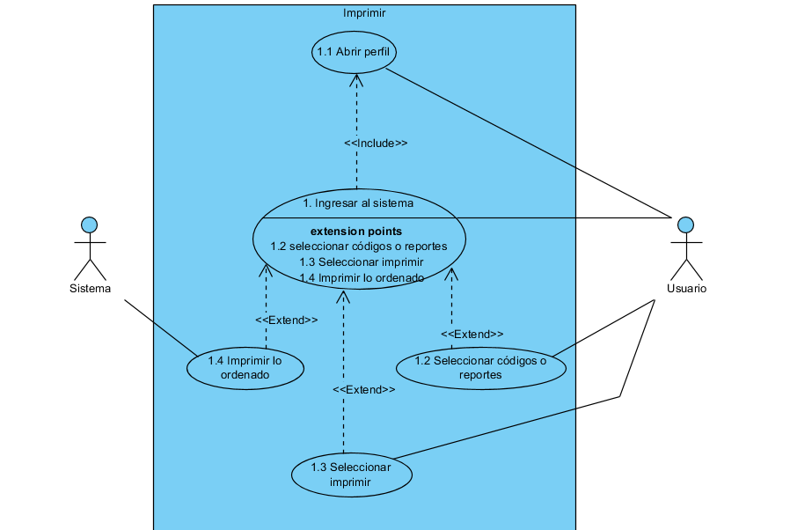
Notes:
Utilice esta diapositiva para incluir tablas y gráficos.
Los textos deben ir en azul (utilice el azul que aparece en la opciones de color de letra - -> colores recientes) en tipografía Arial.

Slide 27
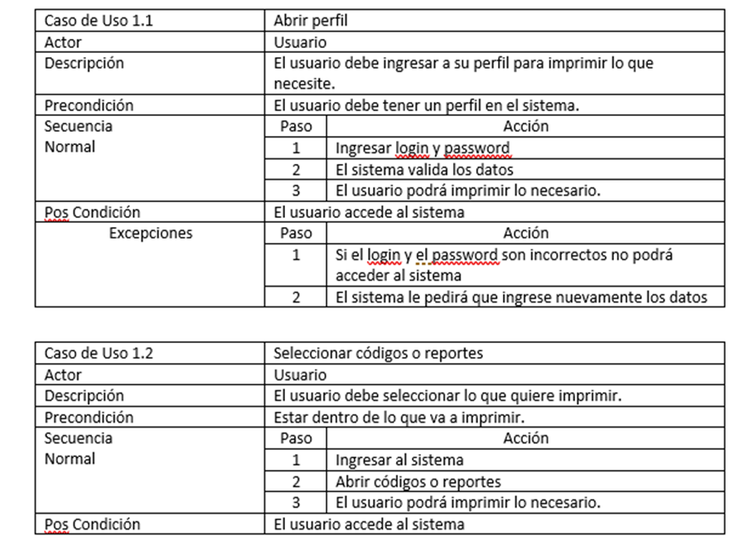
Notes:
Utilice esta diapositiva para incluir tablas y gráficos.
Los textos deben ir en azul (utilice el azul que aparece en la opciones de color de letra - -> colores recientes) en tipografía Arial.

Slide 28
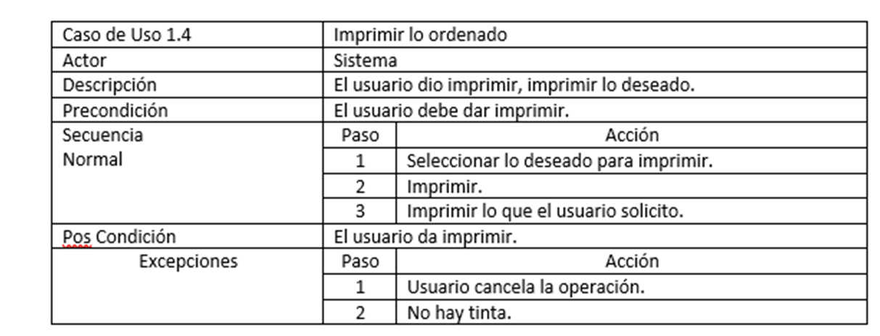
Notes:
Utilice esta diapositiva para incluir tablas y gráficos.
Los textos deben ir en azul (utilice el azul que aparece en la opciones de color de letra - -> colores recientes) en tipografía Arial.

Slide 29

Notes:
Utilice esta diapositiva al final de su presentación
Esta diapositiva no debe modificarse

